Slide 1

Юнит-экономика онлайн-кинотеатр и сценарий по настройке параметров для выхода на 25-процентную маржинальность
группа DA32
Команда Фиксики

Slide 2

Цель:
предложить сценарий по настройке параметров для выхода на 25-ти процентную маржинальность
Задачи:
визуализировать какие пользователи, где и в каком объеме смотрят фильмы на платформе.
найти закономерности в данных, связи, проследить сезонность определенных действий.
подкрутить параметры юнит-калькулятора для выхода на 25-ти процентную маржинальность

Slide 3

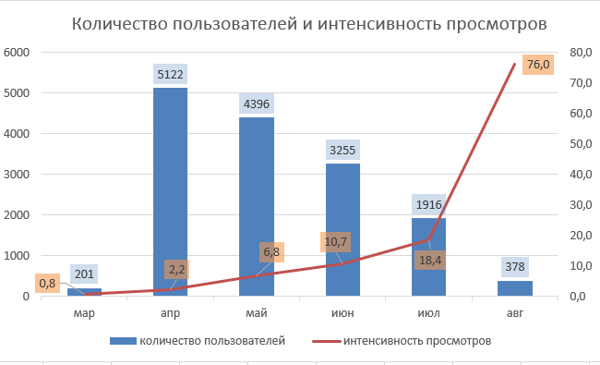
В апреле был большой прирост подписчиков, а дальше пользователи начали активно отписываться. Это может говорить о том, что контент кинотеатра был не привлекателен для пользователей и после окончания льготного периода, пользователю не интересно было оставаться в данном онлайн-кинотеатре. Так же можно предположить, что повлиял на такую активность пользователей летний период

Slide 4
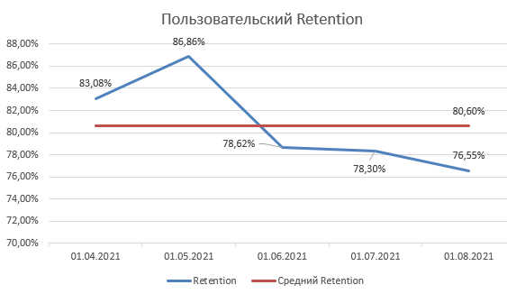

О этом, что пользователи активно отписываются после мая месяца говорит и падение retention

Slide 5
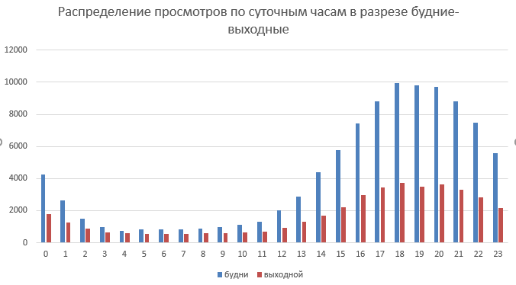

Согласно графику распределения просмотров можно сделать выводы, что в будние дни контент онлайн-кинотеатр смотрят чаще. Самое интенсивное время просмотра с 16 до 22 часов. Значит в это время можно показывать различные предложения кинотеатры, платный контент.

Slide 6
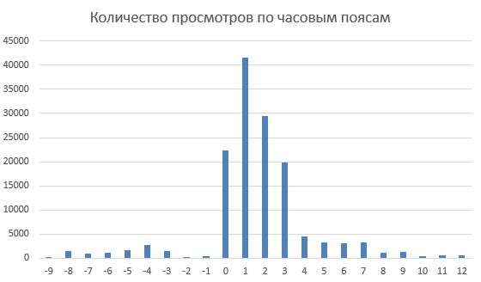

Больше всего пользователей в онлайн-кинотеатрах из часовых поясов UTC: 0, +1, +2, +3. Понятно, что на эти часовые пояса лучше всего работает маркетинг кинотеатра. Можно адаптировать маркетинг под другие часовые пояса и соответственно привлечь новых пользователей.

Slide 7
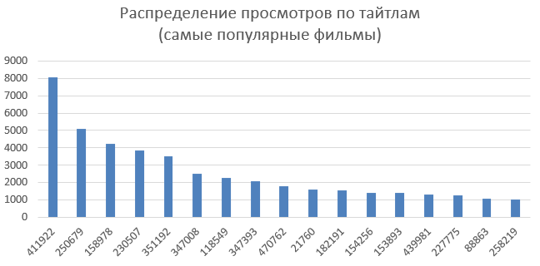
17 фильмов из 5142 с более 1000 просмотров, что обеспечивает 31% всех просмотров на кинотеатре. Значит при рекламе кинотеатра и предложении различных акций пользователем необходимо делать акцент на эти фильмы

Slide 8

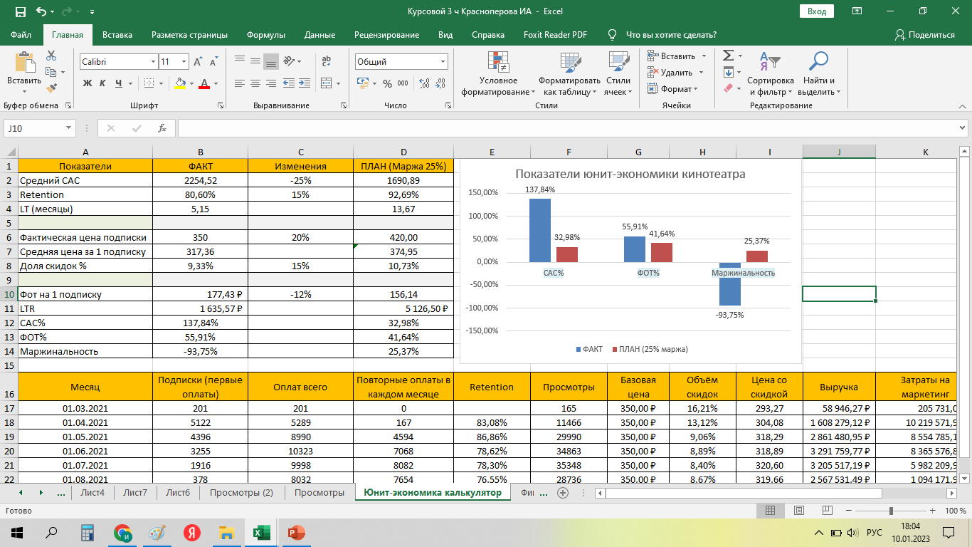
С точки зрения финансовой составляющей фактическая система работы онлайн-кинотеатра не эффективна.
Большие затраты на маркетинг не приносят прибыли.

Slide 9
Для эффективности работы онлайн-кинотеатра предлагается:
уменьшить затраты на маркетинг;
увеличить retention (предлагать скидки уже подписавшимся пользователям, предлагать льготную подписку на длительное время, увеличивать льготный период);
поднять цену подписки, но в тоже время увеличить скидку;
и уменьшить ФОТ.

Slide 10

Спасибо за внимание!

